Slide 1
Introduction au counseling de motivation
Module 2 – Counseling de motivation
Pays, Année
Nom du facilitateur
Titre du facilitateur

Slide 2
JE FAIS
CE QUE
JE VEUX
Notes:
Il est difficile de changer de changer de comportement – que nous essayions d'aider nos clients à changer de comportement ou que nous essayions de changer le nôtre.
Pourriez-vous donner des exemples de comportements que vous avez-vous-mêmes tentés (ou tentent) de changer ?
Qu'est-ce qui vous a poussés à vouloir changer ?
Avez-vous réussi ?
Pourquoi ou pourquoi pas ? Qu'est-ce qui vous a aidés à changer ? Qu'est-ce qui vous a rendu la tâche difficile (les obstacles)?

Slide 3
Faire un changement n’est…
…PAS toujours facile
Notes:
Les gens font (ou essaient de faire) des changements pour toutes sortes de raisons et il existe de nombreux facteurs qui aident ou entravent ce changement. C'est le travail de nos travailleurs de proximité, navigateirs, conseillers et autres prestataires d'aider les clients à faire ces changements.
Les travailleurs de sensibilisation/navigateurs/conseillers jouent un certain nombre de rôles dans le processus d'encouragement du changement de comportement.
Faisons maintenant un petit exercice interactif :
1. Quels sont, selon vous, les changements clés que le personnel promeut par le biais de ses programmes, à savoir le dépistage du VIH, l'utilisation des préservatifs, la prise de traitement, etc?
2. Quels sont, selon vous, les tâches spécifiques que les participants accomplissent pour les clients afin de les aider à changer leurs comportements. Tenez une liste de tâches, organisée selon quatre catégories.
Remarque : ne nommez pas encore les catégories, mais notez la catégorie au fur et a mesure que les participants nomment des tâches spécifiques.
Informer
Motiver
Enseigner les compétences
Fournir des ressources et référer
Maintenant que vos suggestions ont été énumérées, je voudrais attirer votre attention sur le fait que ces tâches sont (généralement) réparties en quatre catégories.
Si le temps/ les suggestions le permettent :
Pourriez-vous deviner les noms de ces catégories?
Ou alors, nommer les 4 catégories : Informer, motiver, enseigner des compétences, fournir des ressources/référencer

Slide 4
Les nombreux rôles d'un travailleur de sensibilisation, d'un navigateur, d'un conseiller et/ou d'un prestataire
Informer
Enseigner les compétences
Fournir les moyens
Motiver
Notes:
Il arrive souvent que, parmi les quatre catégories, la colonne des motivations soit la moins représentée.
Pourquoi pensez-vous que ce soit le cas?
Si les programmes de sensibilisation ont une longue tradition d'éducation de leurs clients sur le VIH, d'enseignement de l'utilisation des préservatifs, d'orientation vers des services comme le dépistage du VIH, d'information sur l'importance de commencer et de poursuivre un traitement antirétroviral, ils ont traditionnellement passé très peu de temps à motiver les clients à vouloir pratiquer ces comportements ou à utiliser ces services. Si nous revenons à l'exercice mené plus tôt – lorsque vous aviez énuméré les défis à relever pour changer vos propres comportements: avez-vous été nombreux à citer le manque de connaissances comme principal obstacle?
Qu’est-ce que cela nous enseigne?
Même si nous informons les clients, leur enseignons des compétences et veillons à ce qu'ils aient accès aux ressources et aux services, le changement de comportement échoue souvent parce que les clients n'ont pas la motivation nécessaire pour changer.

Slide 5
Counseling de motivation
Une approche de communication centrée sur le client pour susciter et renforcer la motivation au changement
Notes:
Cette formation sur le Counseling de motivation est donc destinée à aider les acteurs du VIH à développer leurs compétences en tant que travailleurs de sensibilisation et conseillers en vue de motiver les clients à changer de comportement.
Le Counseling de motivation peut être défini comme « une approche de communication centrée sur le client pour susciter et renforcer la motivation au changement ».

Slide 6
Centrée sur le client
Notes:
Voyons donc ensemble les composantes de cette définition :
Comment définissez-vous la partie « centré sur le client »?
Centré sur le client : signifie que le client joue un rôle actif dans le changement de son comportement alors que l'agent de sensibilisation/le navigateur/le conseiller est un partenaire ou un collaborateur.

Slide 7
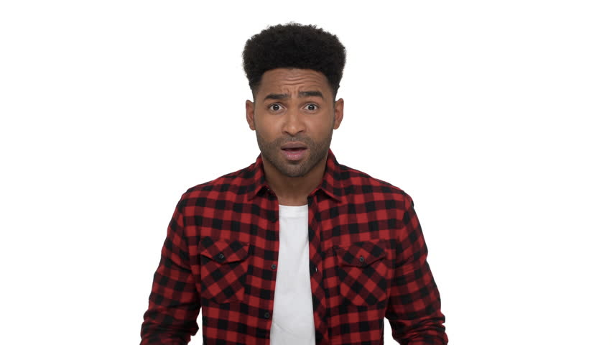
Qu’est-ce que c’est « l’ambivalence » ?
Notes:
Qu'est-ce que la motivation, et pourquoi la motivation est-elle importante pour le changement ?
La plupart des clients auront des sentiments mitigés face au changement (c'est tout à fait normal). Cela est souvent appelé « ambivalence ». Vous ne pouvez pas facilement convaincre vos clients de changer leur comportement.
Au besoin, définition Ambivalence : « Tendance à éprouver ou à manifester simultanément deux sentiments opposés à l'égard d'un même objet : amour et haine, joie et tristesse, etc. »

Slide 8
Empathie
Notes:
Les clients seront mieux convaincus par leurs propres raisons de vouloir changer les choses – votre travail consiste à les aider à découvrir quelles sont ces raisons et à renforcer leur motivation pour le changement.
Selon vous, comment y parvenir ?
Expliquez que nous allons, à travers les prochaines sessions, pratiquer des compétences qui peuvent nous aider. L’empathie est au cœur de tout ce que nous faisons en tant que conseillers.
Demandez aux participants de définir ce qu'est l’empathie.
Empathie : Faculté intuitive de se mettre à la place d'autrui, de percevoir ce qu'il ressent.

Slide 9
« Existe-t-il un plus grand miracle que juste pour un instant, voir à travers les yeux de autres ? »
- Henry David Thoreau
Télécharger et lire la vidéo : https://www.youtube.com/watch?v=cDDWvj_q-o8
Notes:
Faire jouer la video en ajutant les sou titres en francais. Si traduction mauvaise, ou ne affiche pas, utiliser traduction ci-dessous verbalement;
(0:06) Y a-t-il plus grand miracle que celui de voir les choses avec à travers le regard d’autrui, pour un instant?
(0:14) Il la redouté ce rendez-vous.
(0:16)Il a peur d’avoir attendu trop longtemps.
(0:24)L’intervention de sa femme s’est bien passée.
(0:25)Il rentre à la maison pour se reposer.
(0:35)29e jour à attendre un cœur
(0:44)Fils de 19 ans sous respiration artificielle
(0:53)Ne comprend pas tout à fait
(0:59)Trop en état de choc pour comprendre les options de traitement
(1:04) 3hrs à attendre
Epoux en phase terminale. Rendant visite à leur père pour une dernière fois
Célébrant leur 25e anniversaire de mariage
Epouse ayant eu une attaque cérébrale. Se demande comment il prendra soin d’elle.
Récemment divorcée
Viens d’apprendre qu’il sera bientôt papa
Sa fille se marie samedi. Déterminé à être présent.
Se demande avec inquiétude comment il paiera cette facture
Demain, premières vacances depuis des années
A 11,000 km de chez lui
Presque 12 heures de travail d’affilée
A vaincu le cancer il y a 7 ans
Espère la tenir dans ses bras aujourd’hui
Ils ont découvert « quelque chose » dans sa mammographie
Viennent de signer l’ordonnance de ne pas réanimer
A toujours voulu avoir un enfant
Les oreilles vont mieux. Finalement!
Accident de voiture il y a 6 mois. La douleur ne se calme pas.
La tumeur est bénigne
La tumeur est cancéreuses
Si vous pouviez être dans la peau de quelqu’un d’autre
Entendre ce qu’ils entendent
Voir ce qu’ils voient
Ressentir ce qu’ils ressentent
Est-ce que vous les traiteriez différemment?

Slide 10
Prêt à commencer ?

